Slide 1
CHƯƠNG I
TOÁN 10: TÍCH VÔ HƯỚNG CỦA HAI VEC TƠ
1
GÓC GIỮA HAI VECTƠ
2
TÍCH VÔ HƯỚNG CỦA HAI VECTƠ
3
BIỂU THỨC TỌA ĐỘ VÀ TÍNH CHẤT CỦA TÍCH VÔ HƯỚNG

Slide 2
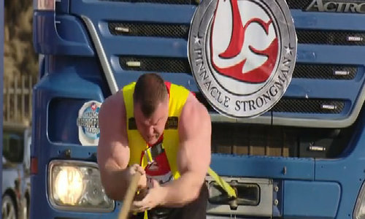
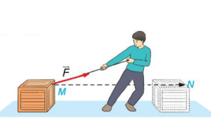
HOẠT ĐỘNG KHỞI ĐỘNG

Slide 3

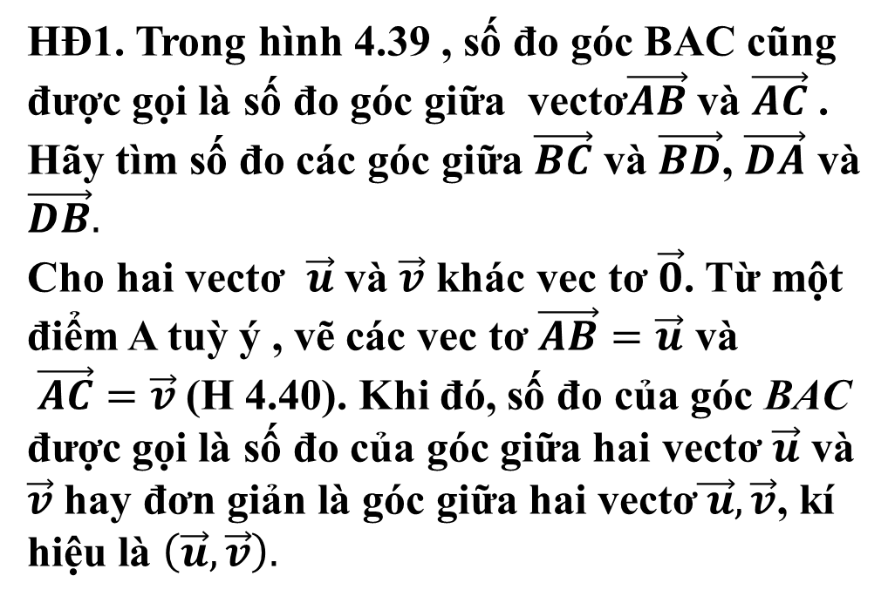









TÍCH VÔ HƯỚNG CỦA HAI VECTƠ
1. GÓC GIỮA HAI VECTƠ
$$B$$
HĐ1. Trong hình 4.39 , số đo góc BAC cũng được gọi là số đo góc giữa vectơ$\vec{AB}$ và $\vec{AC}$ . Hãy tìm số đo các góc giữa $\vec{BC}$ và $\vec{BD}$, $\vec{DA}$ và $\vec{DB}.$
Cho hai vectơ $\vec{u}$ và $\vec{v}$ khác vec tơ $\vec{0}$. Từ một điểm A tuỳ ý , vẽ các vec tơ $\vec{AB}=\vec{u}$ và
$\vec{AC}=\vec{v}$(H 4.40). Khi đó, số đo của góc BAC được gọi là số đo của góc giữa hai vectơ $\vec{u}$ và $\vec{v}$ hay đơn giản là góc giữa hai vectơ$\vec{ u},\vec{v}$, kí hiệu là $\left(\vec{u},\vec{v}\right).$
$${30}^{0}$$
$${80}^{0}$$
$$A$$
$$C$$
$$D$$
Hình 4.39
$$\vec{v}$$
$$C$$
$$\vec{u}$$
$$A$$
$$B$$
Hình 4.40

Slide 4
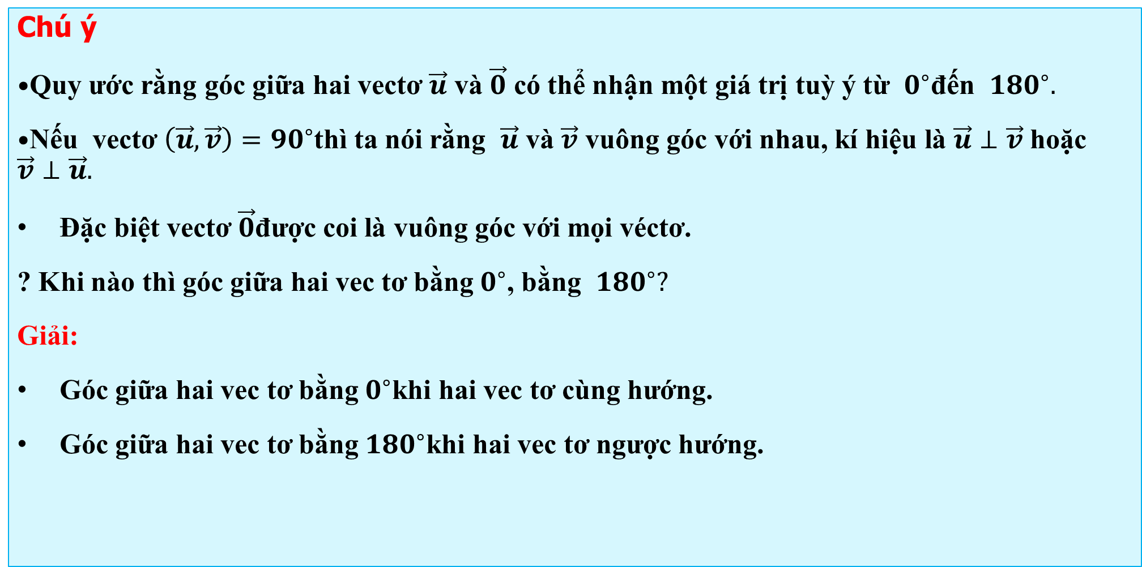
TÍCH VÔ HƯỚNG CỦA HAI VECTƠ
Chú ý
$•$Quy ước rằng góc giữa hai vectơ $\vec{u}$ và $\vec{0}$ có thể nhận một giá trị tuỳ ý từ $0^{∘}$đến $180^{∘}.$
$•$Nếu vectơ $\left(\vec{u},\vec{v}\right)=90^{∘}$thì ta nói rằng $\vec{u}$ và $\vec{v}$ vuông góc với nhau, kí hiệu là $\vec{u}⊥\vec{v}$ hoặc $\vec{v}⊥\vec{u}.$
Đặc biệt vectơ $\vec{0}$được coi là vuông góc với mọi véctơ.
? Khi nào thì góc giữa hai vec tơ bằng${ 0}^{∘}$, bằng $180^{∘}?$
Giải:
Góc giữa hai vec tơ bằng${ 0}^{∘}$khi hai vec tơ cùng hướng.
Góc giữa hai vec tơ bằng$180^{∘}$khi hai vec tơ ngược hướng.

Slide 5

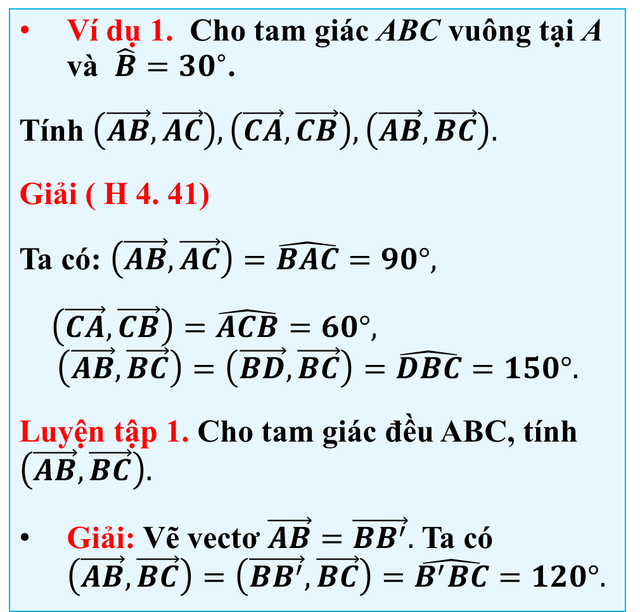
TÍCH VÔ HƯỚNG CỦA HAI VECTƠ
Ví dụ 1. Cho tam giác ABC vuông tại A và $\hat{B}=30^{∘}$.
Tính $\left(\vec{AB},\vec{AC}\right),\left(\vec{CA},\vec{CB}\right),\left(\vec{AB},\vec{BC}\right).$
Giải ( H 4. 41)
Ta có: $\left(\vec{AB},\vec{AC}\right)=\hat{BAC}=90°,$
$\left(\vec{CA},\vec{CB}\right)=\hat{ACB}=60°,$
$$\left(\vec{AB},\vec{BC}\right)=\left(\vec{BD},\vec{BC}\right)=\hat{DBC}=150°.$$
Luyện tập 1. Cho tam giác đều ABC, tính $\left(\vec{AB},\vec{BC}\right).$
Giải: Vẽ vectơ $\vec{AB}=\vec{BB^{′}}.$ Ta có $\left(\vec{AB},\vec{BC}\right)=\left(\vec{BB^{′}},\vec{BC}\right)=\hat{B^{′}BC}=120°.$
$$C$$
$${30}^{0}$$
$$A$$
$$B$$
$$D$$
Hình 4.41

Slide 6


Đặt vấn đề
S
Trong chương trình vật lý 8, khi lực tác dụng vào vật và làm vật di chuyển thì lực sinh công.
Công là một đại lượng vô hướng.
Công của lực F là:
A=F.S
(Jun)

Slide 7


Đặt vấn đề
S
S

Slide 8
TÍCH VÔ HƯỚNG CỦA HAI VECTƠ
1. Định nghĩa

Slide 9
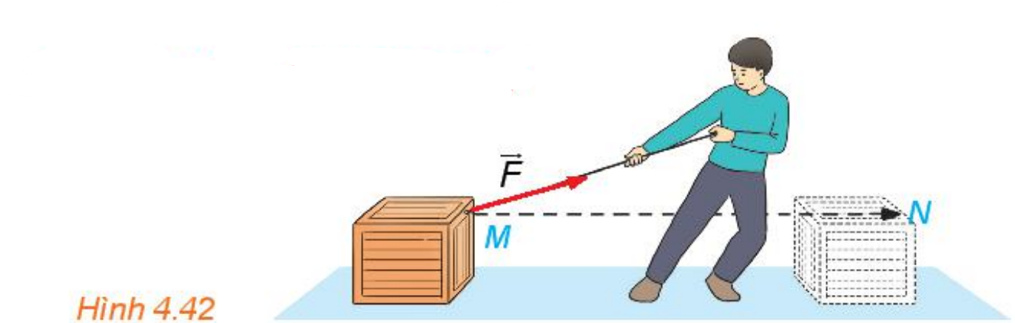
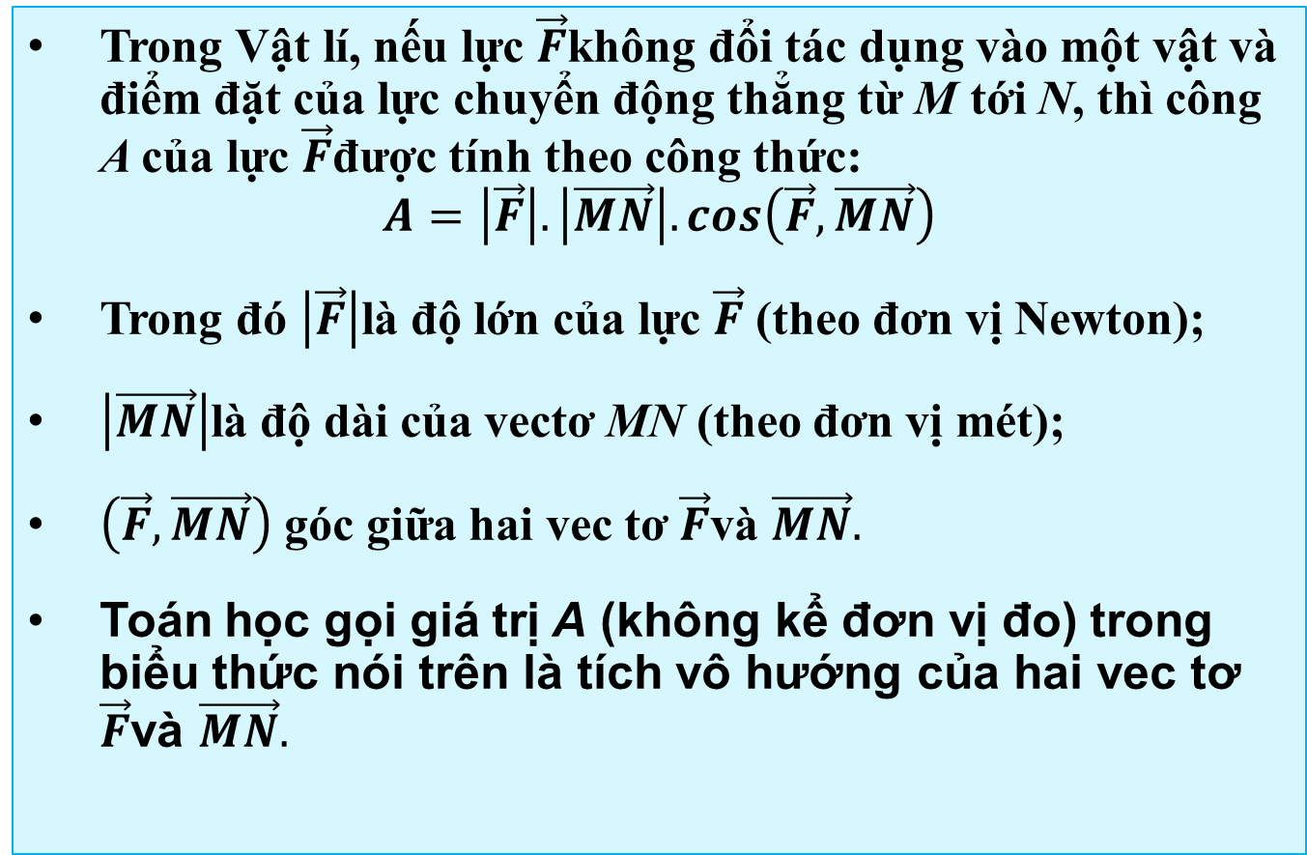
TÍCH VÔ HƯỚNG CỦA HAI VECTƠ
2. TÍCH VÔ HƯỚNG CỦA HAI VECTƠ
Trong Vật lí, nếu lực $\vec{F}$không đổi tác dụng vào một vật và điểm đặt của lực chuyển động thẳng từ M tới N, thì công A của lực $\vec{F}$được tính theo công thức:
$$A=\left|\vec{F}\right|.\left|\vec{MN}\right|.cos\left(\vec{F},\vec{MN}\right)$$
Trong đó $\left|\vec{F}\right|$là độ lớn của lực $\vec{F}$ (theo đơn vị Newton);
$\left|\vec{MN}\right|$là độ dài của vectơ MN (theo đơn vị mét);
$\left(\vec{F},\vec{MN}\right)$ góc giữa hai vec tơ $\vec{F}$và $\vec{MN}.$
Toán học gọi giá trị A (không kể đơn vị đo) trong biểu thức nói trên là tích vô hướng của hai vec tơ $\vec{F}$và $\vec{MN}.$

Slide 10
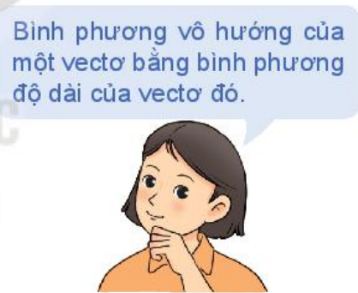
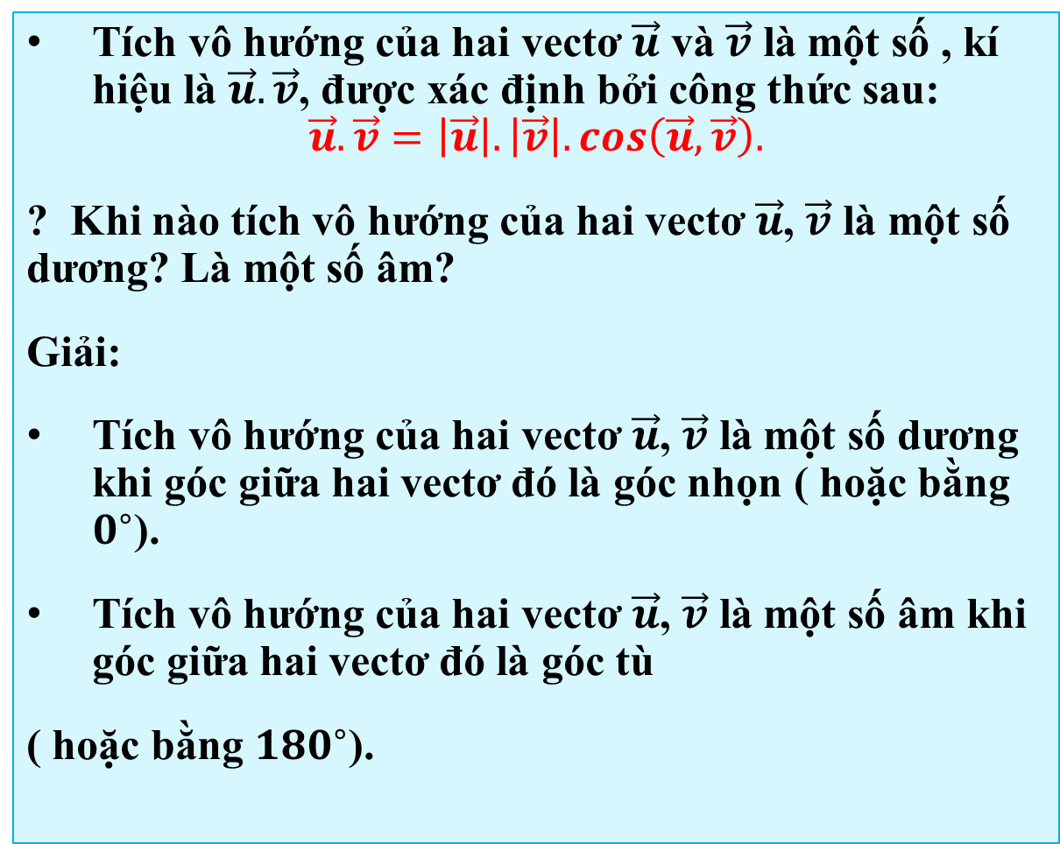
TÍCH VÔ HƯỚNG CỦA HAI VECTƠ
Tích vô hướng của hai vectơ $\vec{u}$ và $\vec{v}$ là một số , kí hiệu là $\vec{u}.\vec{v}$, được xác định bởi công thức sau:
$$\vec{u}.\vec{v}=\left|\vec{u}\right|.\left|\vec{v}\right|.cos\left(\vec{u},\vec{v}\right).$$
? Khi nào tích vô hướng của hai vectơ $\vec{u}$, $\vec{v}$ là một số dương? Là một số âm?
Giải:
Tích vô hướng của hai vectơ $\vec{u}$, $\vec{v}$ là một số dương khi góc giữa hai vectơ đó là góc nhọn ( hoặc bằng $0^{∘}$).
Tích vô hướng của hai vectơ $\vec{u}$, $\vec{v}$ là một số âm khi góc giữa hai vectơ đó là góc tù
( hoặc bằng $180^{∘}$).

Slide 11
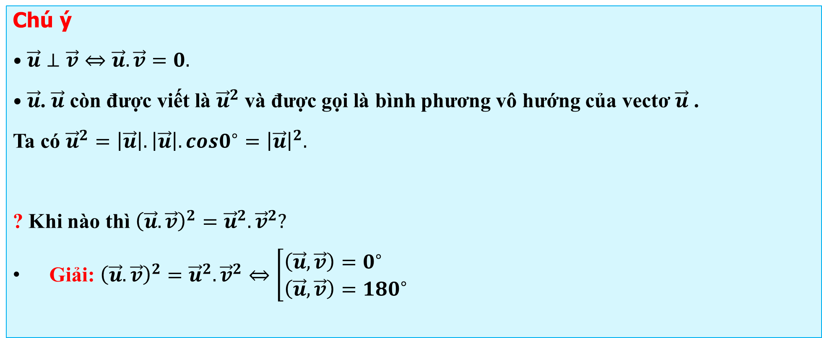
TÍCH VÔ HƯỚNG CỦA HAI VECTƠ
Chú ý
$•$ $\vec{u}⊥\vec{v}⇔\vec{u}.\vec{v}=0.$
$•$ $\vec{u}$. $\vec{u}$ còn được viết là ${\vec{u}}^{2}$ và được gọi là bình phương vô hướng của vectơ $\vec{u}$ .
Ta có ${\vec{u}}^{2}=\left|\vec{u}\right|.\left|\vec{u}\right|.cos0^{∘}={\left|\vec{u}\right|}^{2}.$
? Khi nào thì ${\left(\vec{u}.\vec{v}\right)}^{2}={\vec{u}}^{2}.{\vec{v}}^{2}?$
Giải: ${\left(\vec{u}.\vec{v}\right)}^{2}={\vec{u}}^{2}.{\vec{v}}^{2}⇔\left[\begin{aligned}&\left(\vec{u},\vec{v}\right)=0^{∘} \\ &\left(\vec{u},\vec{v}\right)=180^{∘}\end{aligned}\right.$

Slide 12
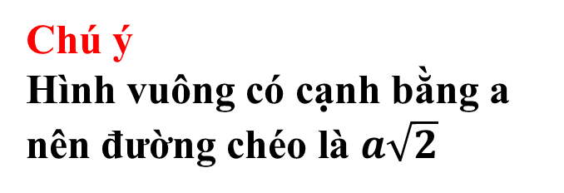
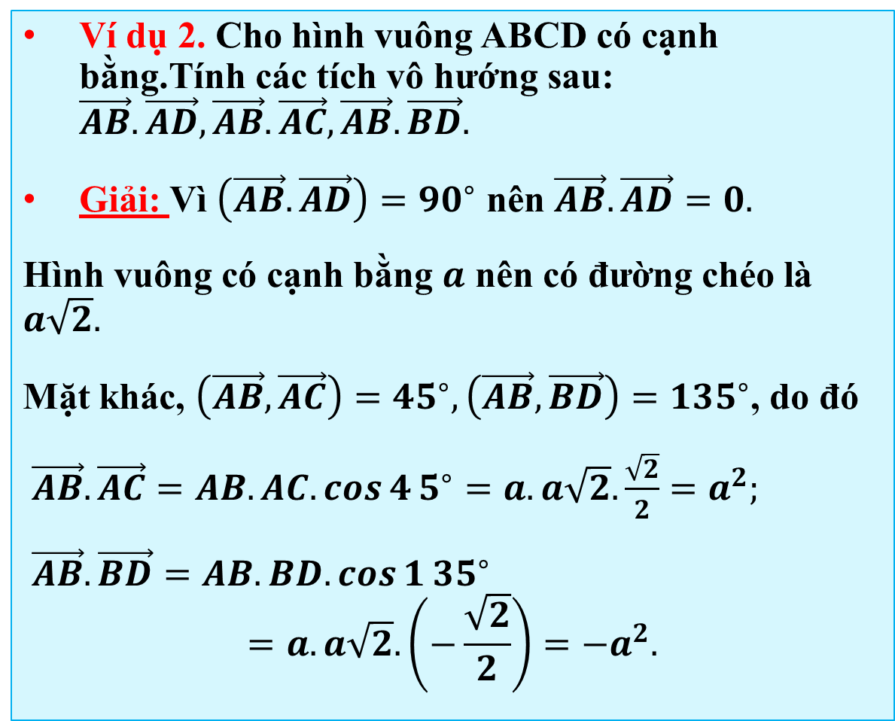
TÍCH VÔ HƯỚNG CỦA HAI VECTƠ
Ví dụ 2. Cho hình vuông ABCD có cạnh bằng.Tính các tích vô hướng sau: $\vec{AB}.\vec{AD},\vec{AB}.\vec{AC},\vec{AB}.\vec{BD}.$
Giải: Vì $\left(\vec{AB}.\vec{AD}\right)=90^{∘}$ nên $\vec{AB}.\vec{AD}=0.$
Hình vuông có cạnh bằng $a$ nên có đường chéo là $a\sqrt{2}.$
Mặt khác, $\left(\vec{AB},\vec{AC}\right)=45^{∘},\left(\vec{AB},\vec{BD}\right)=135^{∘}$, do đó
$\vec{AB}.\vec{AC}=AB.AC.\cos{4}5^{∘}=a.a\sqrt{2}.\frac{\sqrt{2}}{2}$ $=a^{2};$
$\vec{AB}.\vec{BD}=AB.BD.\cos{1}35^{∘}$
$$=a.a\sqrt{2}.\left(−\frac{\sqrt{2}}{2}\right)=−a^{2}.$$
$$A$$
$$B$$
$$D$$
$$C$$
Hình 4.43
Chú ý
Hình vuông có cạnh bằng a nên đường chéo là $a\sqrt{2}$

Slide 13
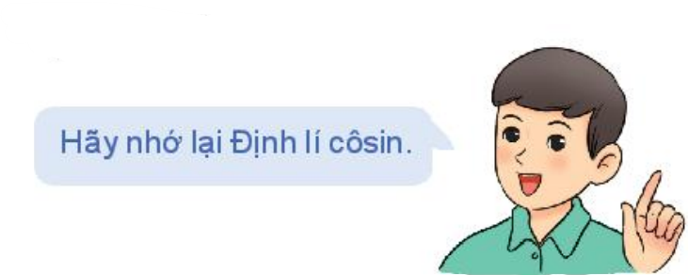
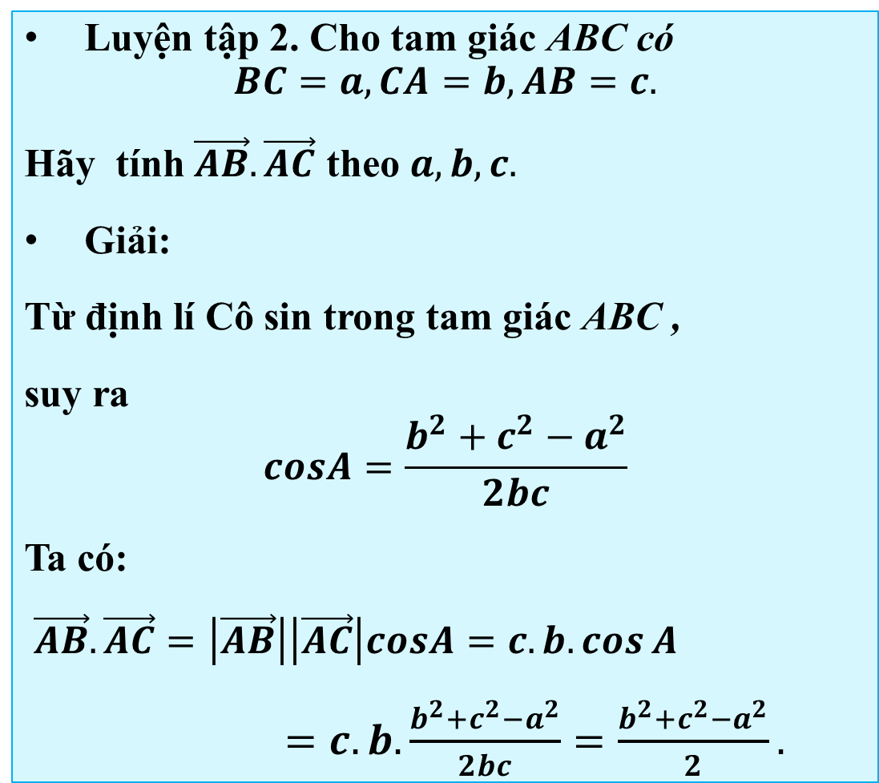
TÍCH VÔ HƯỚNG CỦA HAI VECTƠ
Luyện tập 2. Cho tam giác ABC có
$$BC=a,CA=b,AB=c.$$
Hãy tính $\vec{AB}.\vec{AC}$ theo $a,b,c.$
Giải:
Từ định lí Cô sin trong tam giác ABC ,
suy ra
$$cosA=\frac{b^{2}+c^{2}−a^{2}}{2bc}$$
Ta có:
$\vec{AB}.\vec{AC}=\left|\vec{AB}\right|\left|\vec{AC}\right|cosA=c.b.\cos{A}$
$=c.b.\frac{b^{2}+c^{2}−a^{2}}{2bc}=\frac{b^{2}+c^{2}−a^{2}}{2}.$

Slide 14
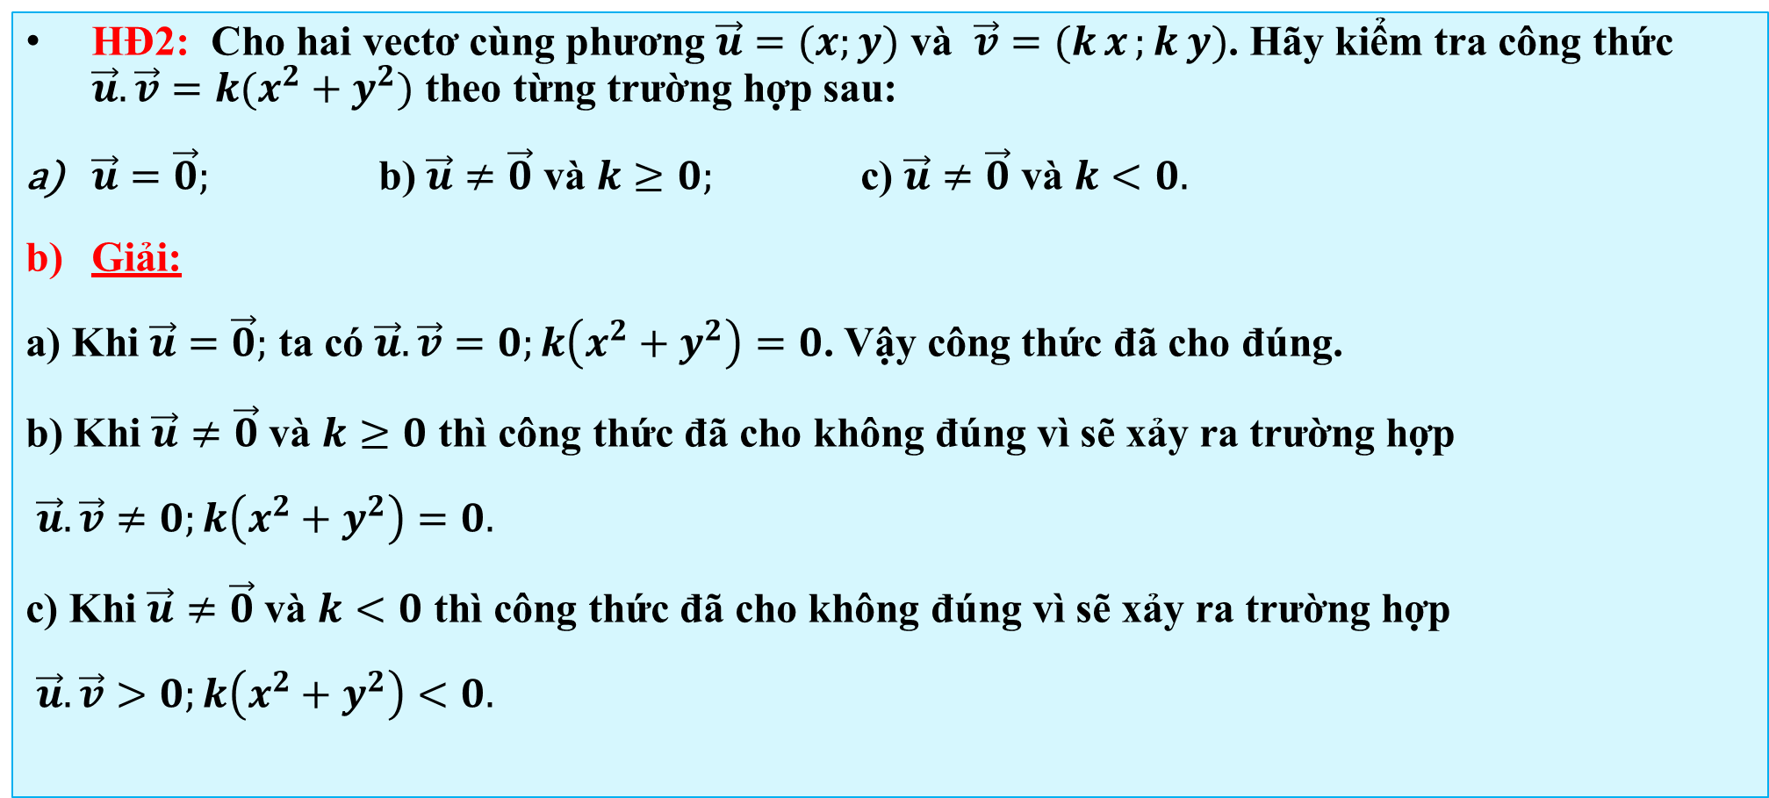
TÍCH VÔ HƯỚNG CỦA HAI VECTƠ
3. BIỂU THỨC TOẠ ĐỘ VÀ TÍNH CHẤT CỦA TÍCH VÔ HƯỚNG
HĐ2: Cho hai vectơ cùng phương $\vec{u}=(x;y)$ và $\vec{v}=(k{x};k{y})$. Hãy kiểm tra công thức $\vec{u}.\vec{v}=k(x^{2}+y^{2}{)}$ theo từng trường hợp sau:
$\vec{u}=\vec{0};$ b) $\vec{u}≠\vec{0}$ và $k≥0;$ c) $\vec{u}≠\vec{0}$ và $k<0.$
Giải:
a) Khi $\vec{u}=\vec{0};$ ta có $\vec{u}.\vec{v}=0;k\left(x^{2}+y^{2}\right)=0$. Vậy công thức đã cho đúng.
b) Khi $\vec{u}≠\vec{0}$ và $k≥0$ thì công thức đã cho không đúng vì sẽ xảy ra trường hợp
$\vec{u}.\vec{v}≠0;k\left(x^{2}+y^{2}\right)=0.$
c) Khi $\vec{u}≠\vec{0}$ và $k<0$ thì công thức đã cho không đúng vì sẽ xảy ra trường hợp
$\vec{u}.\vec{v}>0;k\left(x^{2}+y^{2}\right)<0.$

Slide 15
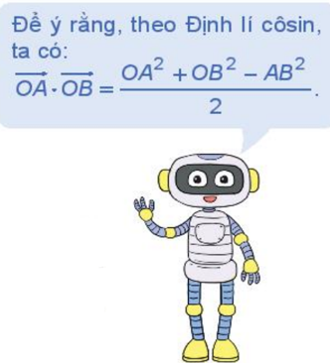
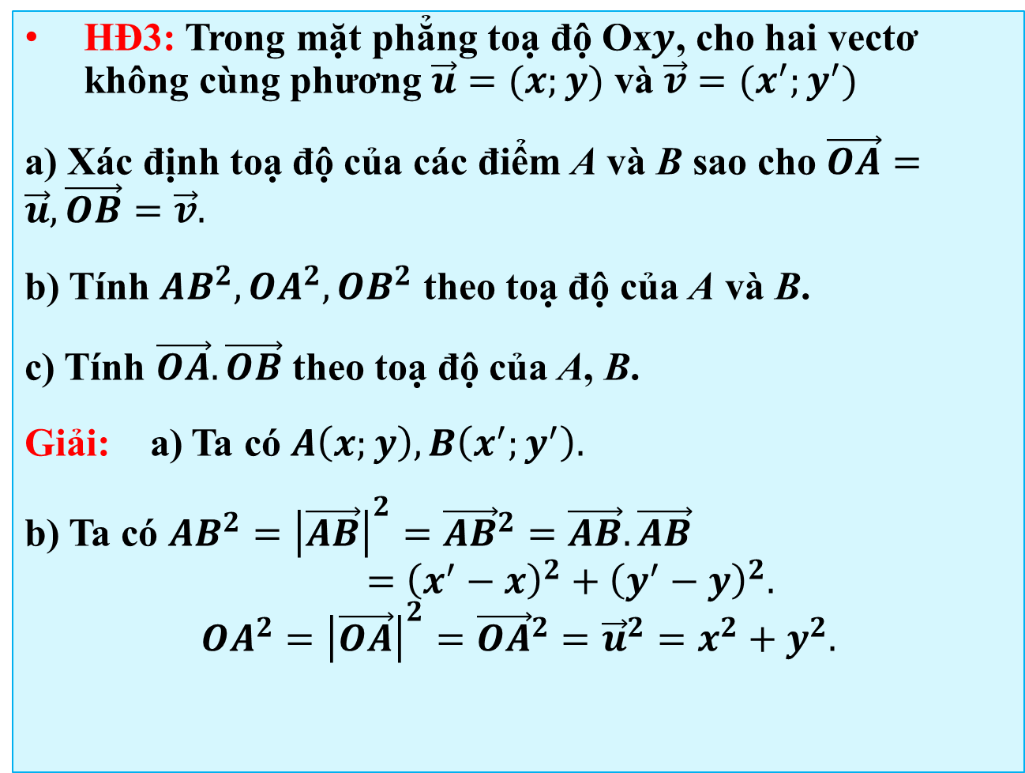
TÍCH VÔ HƯỚNG CỦA HAI VECTƠ
HĐ3: Trong mặt phẳng toạ độ $\text{Ox}y$, cho hai vectơ không cùng phương $\vec{u}=(x;y)$ và $\vec{v}=(x^{′};y^{′})$
a) Xác định toạ độ của các điểm A và B sao cho $\vec{OA}=\vec{u},\vec{OB}=\vec{v}.$
b) Tính $AB^{2},OA^{2},OB^{2}$ theo toạ độ của A và B.
c) Tính $\vec{OA}.\vec{OB}$ theo toạ độ của A, B.
Giải: a) Ta có $A\left(x;y\right),B\left(x^{′};y^{′}\right).$
b) Ta có $AB^{2}={\left|\vec{AB}\right|}^{2}={\vec{AB}}^{2}=\vec{AB}.\vec{AB}$
$$={\left(x^{′}−x\right)}^{2}+{\left(y^{′}−y\right)}^{2}.$$
$$OA^{2}={\left|\vec{OA}\right|}^{2}={\vec{OA}}^{2}={\vec{u}}^{2}=x^{2}+y^{2}.$$
$$OB^{2}={\left|\vec{OB}\right|}^{2}={\vec{OB}}^{2}={\vec{v}}^{2}=x^{′2}+y^{′2}.$$

Slide 16
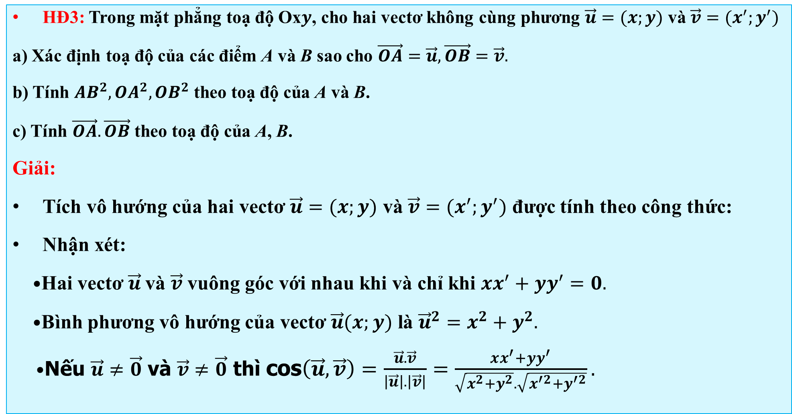
TÍCH VÔ HƯỚNG CỦA HAI VECTƠ
HĐ3: Trong mặt phẳng toạ độ $\text{Ox}y$, cho hai vectơ không cùng phương $\vec{u}=(x;y)$ và $\vec{v}=(x^{′};y^{′})$
a) Xác định toạ độ của các điểm A và B sao cho $\vec{OA}=\vec{u},\vec{OB}=\vec{v}.$
b) Tính $AB^{2},OA^{2},OB^{2}$ theo toạ độ của A và B.
c) Tính $\vec{OA}.\vec{OB}$ theo toạ độ của A, B.
Giải:
Tích vô hướng của hai vectơ $\vec{u}=(x;y)$ và $\vec{v}=(x^{′};y^{′})$ được tính theo công thức:
Nhận xét:
$•$Hai vectơ $\vec{u}$và $\vec{v}$ vuông góc với nhau khi và chỉ khi $xx^{′}+yy^{′}=0.$
$•$Bình phương vô hướng của vectơ $\vec{u}(x;y)$ là ${\vec{u}}^{2}=x^{2}+y^{2}.$
$•$Nếu $\vec{u}≠\vec{0}$ và $\vec{v}≠\vec{0}$ thì $\text{cos}\left(\vec{u},\vec{v}\right)=\frac{\vec{u}.\vec{v}}{\left|\vec{u}\right|.\left|\vec{v}\right|}=\frac{xx^{′}+yy^{′}}{\sqrt{x^{2}+y^{2}}.\sqrt{x^{′2}+y^{′2}}}.$

Slide 17
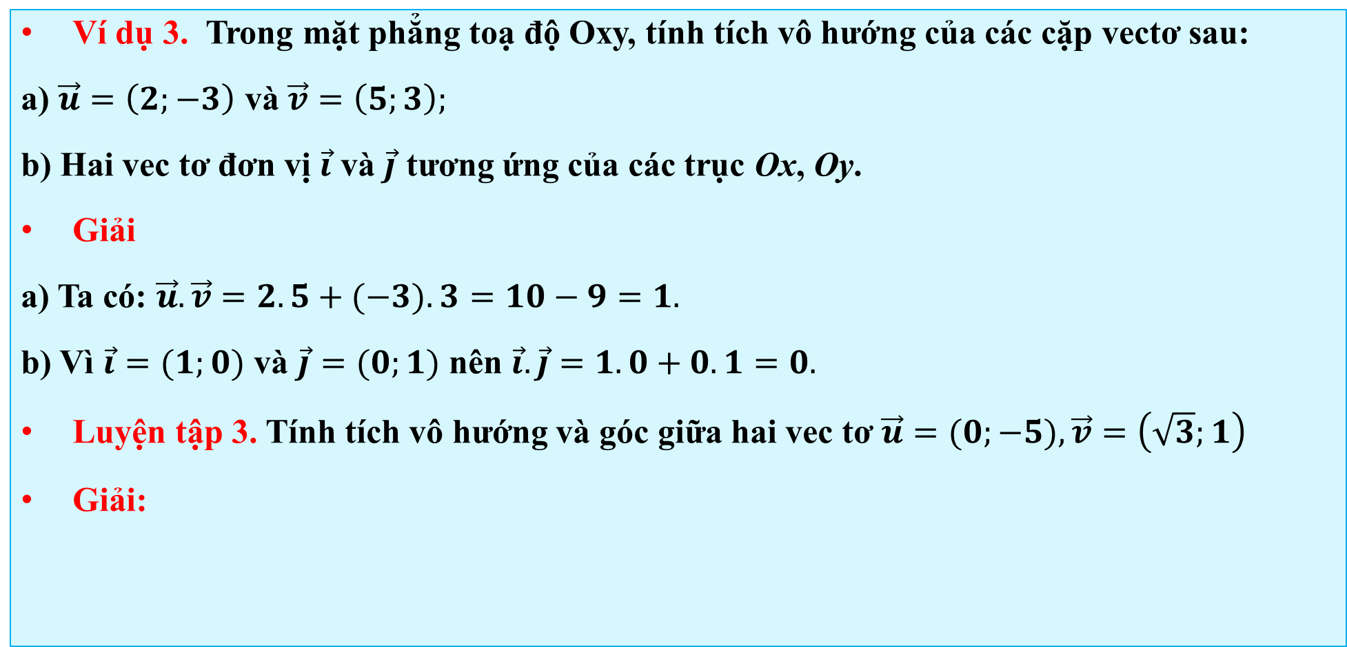

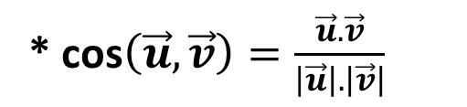
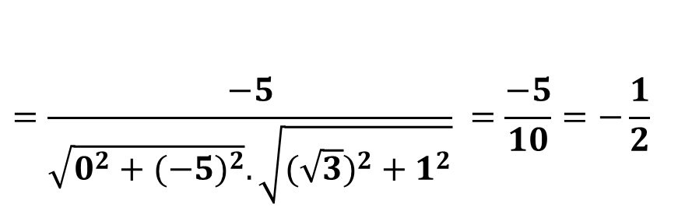

TÍCH VÔ HƯỚNG CỦA HAI VECTƠ
Ví dụ 3. Trong mặt phẳng toạ độ Oxy, tính tích vô hướng của các cặp vectơ sau:
a) $\vec{u}=\left(2;−3\right)$ và $\vec{v}=\left(5;3\right);$
b) Hai vec tơ đơn vị $\vec{i}$ và $\vec{j}$ tương ứng của các trục Ox, Oy.
Giải
a) Ta có: $\vec{u}.\vec{v}=2.5+(−3).3=10−9=1.$
b) Vì $\vec{i}=(1;0)$ và $\vec{j}=(0;1)$ nên $\vec{i}.\vec{j}=1.0+0.1=0.$
Luyện tập 3. Tính tích vô hướng và góc giữa hai vec tơ $\vec{u}=(0;−5),\vec{v}=\left(\sqrt{3};1\right)$
Giải:
$$=\frac{−5}{\sqrt{0^{2}+(−5)^{2}}.\sqrt{(\sqrt{3})^{2}+1^{2}}} =\frac{−5}{10}=−\frac{1}{2}$$
* $\text{cos}\left(\vec{u},\vec{v}\right)=\frac{\vec{u}.\vec{v}}{\left|\vec{u}\right|.\left|\vec{v}\right|}$
$\vec{u}.\vec{v}=0.\sqrt{3}+\left(−5\right).1$
$=0−5=−5.$
Ta có:
$$⇒\left(\vec{u},\vec{v}\right)=120^{∘}.$$

Slide 18
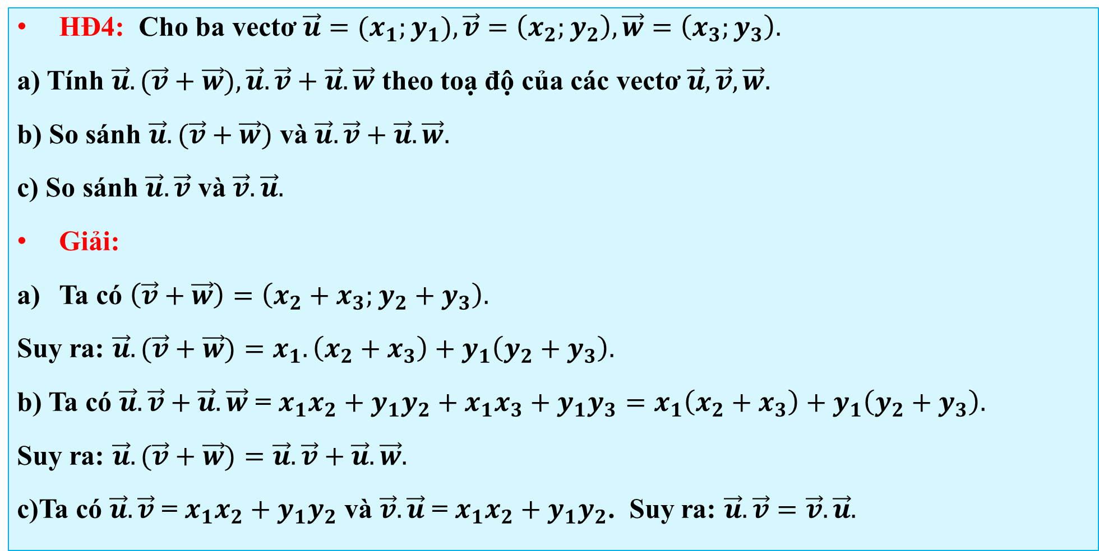
TÍCH VÔ HƯỚNG CỦA HAI VECTƠ
HĐ4: Cho ba vectơ $\vec{u}=(x_{1};y_{1}),\vec{v}=\left(x_{2};y_{2}\right),\vec{w}=\left(x_{3};y_{3}\right).$
a) Tính $\vec{u}.(\vec{v}+\vec{w}),\vec{u}.\vec{v}+\vec{u}.\vec{w}$ theo toạ độ của các vectơ $\vec{u},\vec{v},\vec{w}.$
b) So sánh $\vec{u}.(\vec{v}+\vec{w})$ và $\vec{u}.\vec{v}+\vec{u}.\vec{w}.$
c) So sánh $\vec{u}.\vec{v}$ và $\vec{v}.\vec{u}.$
Giải:
Ta có $\left(\vec{v}+\vec{w}\right)=\left(x_{2}+x_{3};y_{2}+y_{3}\right).$
Suy ra: $\vec{u}.(\vec{v}+\vec{w})=x_{1}.\left(x_{2}+x_{3}\right)+y_{1}\left(y_{2}+y_{3}\right).$
b) Ta có $\vec{u}.\vec{v}+\vec{u}.\vec{w}\text{ = }x_{1}x_{2}+y_{1}y_{2}+x_{1}x_{3}+y_{1}y_{3}=x_{1}\left(x_{2}+x_{3}\right)+y_{1}\left(y_{2}+y_{3}\right).$
Suy ra: $\vec{u}.(\vec{v}+\vec{w})=\vec{u}.\vec{v}+\vec{u}.\vec{w}.$
c)Ta có $\vec{u}.\vec{v}\text{ = }x_{1}x_{2}+y_{1}y_{2}$ và $\vec{v}.\vec{u}\text{ = }x_{1}x_{2}+y_{1}y_{2}$. Suy ra: $\vec{u}.\vec{v}=\vec{v}.\vec{u}.$

Slide 19
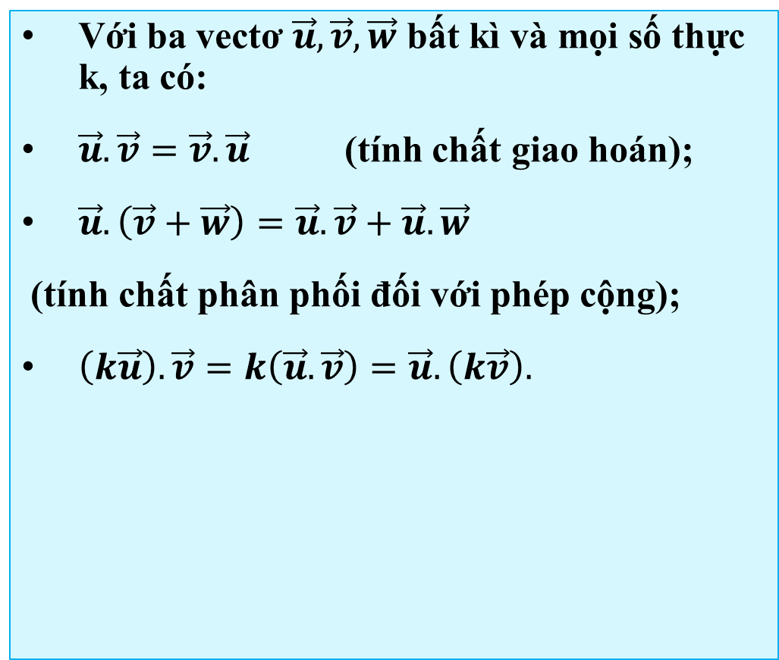
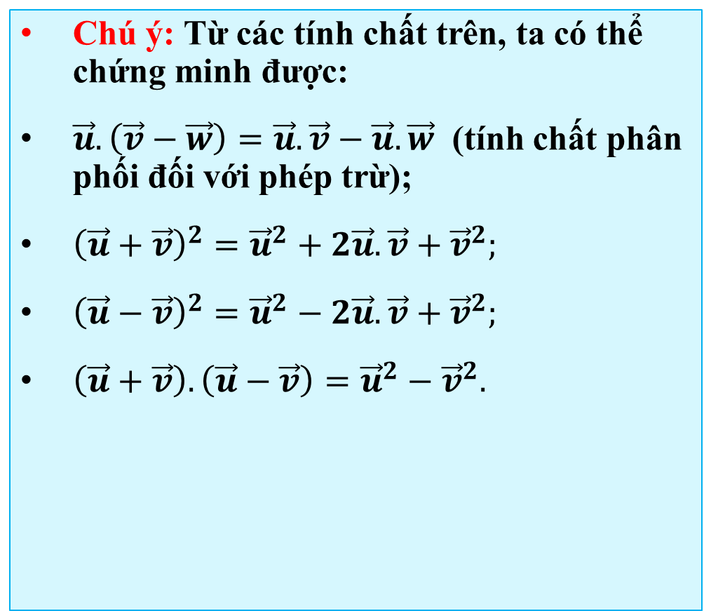
TÍCH VÔ HƯỚNG CỦA HAI VECTƠ
3. Tính chất của tích vô hướng
Với ba vectơ $\vec{u}, \vec{v}, \vec{w}$ bất kì và mọi số thực k, ta có:
$\vec{u}.\vec{v}=\vec{v}.\vec{u}$ (tính chất giao hoán);
$\vec{u}.\left(\vec{v}+\vec{w}\right)=\vec{u}.\vec{v}+\vec{u}.\vec{w}$
(tính chất phân phối đối với phép cộng);
$\left(k\vec{u}\right).\vec{v}=k\left(\vec{u}.\vec{v}\right)=\vec{u}.\left(k\vec{v}\right).$
Chú ý: Từ các tính chất trên, ta có thể chứng minh được:
$\vec{u}.\left(\vec{v}−\vec{w}\right)=\vec{u}.\vec{v}−\vec{u}.\vec{w}$ (tính chất phân phối đối với phép trừ);
${\left(\vec{u}+\vec{v}\right)}^{2}={\vec{u}}^{2}+2\vec{u}.\vec{v}+{\vec{v}}^{2};$
${\left(\vec{u}−\vec{v}\right)}^{2}={\vec{u}}^{2}−2\vec{u}.\vec{v}+{\vec{v}}^{2};$
$\left(\vec{u}+\vec{v}\right).\left(\vec{u}−\vec{v}\right)={\vec{u}}^{2}−{\vec{v}}^{2}.$

Slide 20

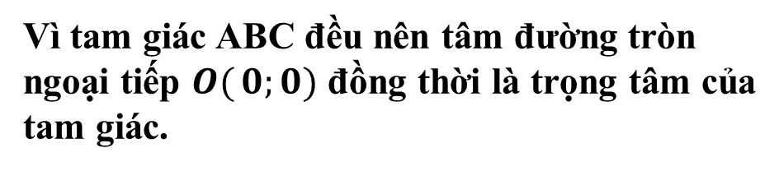


TÍCH VÔ HƯỚNG CỦA HAI VECTƠ
Ví dụ 4. ( Ứng dụng của vectơ trong bài toán hình học)
Cho điểm M thay đổi trên đường tròn tâm O ngoại tiếp tam giác đều ABC cho trước. Chứng minh rằng $MA^{2}+MB^{2}+MC^{2}$không đổi.
Do đó $x_{A}{+}x_{B}{+}x_{C}{=}0$ và $y_{A}{+}y_{B}{+}y_{C}{=}0.$
Vì $OM^{2}=OA^{2}=R^{2}$ nên
$x^{2}+y^{2}=x_{A}^{2}+y_{A}^{2}=R^{2}.$
Vậy $MA^{2}=(x−x_{A})^{2}+(y{−}y_{A})^{2}$
$=(x^{2}+y^{2})+(x_{A}^{2}+y_{A}^{2})−2xx_{A}−2yy_{A}$
$$\text{= 2}{\text{R}}^{2}−2xx_{A}−2yy_{A.}$$
Tương tự $MB^{2}=2R^{2}−2xx_{B}−2yy_{B}$ và $MC^{2}=2R^{2}−2xx_{C}−2yy_{C.}$
Do đó $MA^{2}+MB^{2}+MC^{2}=$
=$6R^{2}−2x\left(x_{A}+x_{B}+x_{C}\right)−2y\left(y_{A}+y_{B}+y_{C}\right)$
$=6R^{2}$ (không đổi).
Lời giải
Cách 1: (Dùng tọa độ).
Xét hệ trục tọa độ có gốc trùng với tâm O của đường tròn ngoại tiếp tam giác ABC. Gọi tọa độ của các điểm là$A(x_{A}{;}y_{A}{)},B{(}x_{B}{;}y_{B}{)},C{(}x_{C}{;}y_{C}{)},M{(}x;y{)}.$
Vì tam giác ABC đều nên tâm đường tròn ngoại tiếp $O{(}0;0)$ đồng thời là trọng tâm của tam giác.

Slide 21


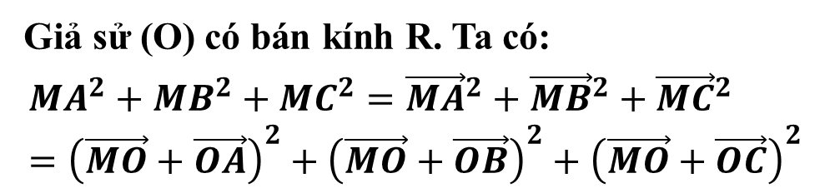
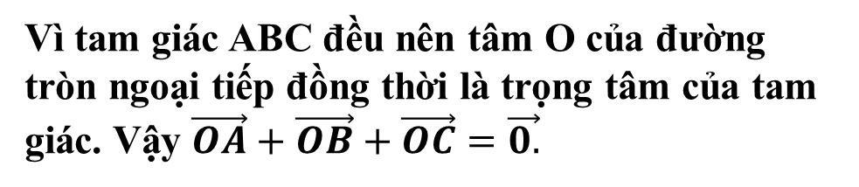
TÍCH VÔ HƯỚNG CỦA HAI VECTƠ
Ví dụ 4. ( Ứng dụng của vectơ trong bài toán hình học)
Cho điểm M thay đổi trên đường tròn tâm O ngoại tiếp tam giác đều ABC cho trước. Chứng minh rằng $MA^{2}+MB^{2}+MC^{2}$không đổi.
A
M
Hình 4.44
Lời giải
R
O
Cách 2: (Dùng tích vô hướng). (H.4.44)
B
C
Vì tam giác ABC đều nên tâm O của đường tròn ngoại tiếp đồng thời là trọng tâm của tam giác. Vậy $\vec{OA}+\vec{OB}+\vec{OC}=\vec{0.}$
$$=3\vec{MO}+2\vec{MO}.\vec{OA}+2\vec{MO}.\vec{OB}+2\vec{MO}.\vec{OC}+{\vec{0A}}^{2}+{\vec{0B}}^{2}+{\vec{0C}}^{2} \\ =3\vec{MO}+2\vec{MO}.\left(\vec{OA}+\vec{OB}+\vec{OC}\right)+3R^{2}=3R^{2}+2\vec{MO}.\vec{0}+3R^{2}=6R^{2}$$
Vậy $MA^{2}+MB^{2}+MC^{2}$ không đổi khi M thay đổi trên (O).
Giả sử (O) có bán kính R. Ta có:
$$MA^{2}+MB^{2}+MC^{2}={\vec{MA}}^{2}+{\vec{MB}}^{2}+{\vec{MC}}^{2} \\ ={\left(\vec{MO}+\vec{OA}\right)}^{2}+{\left(\vec{MO}+\vec{OB}\right)}^{2}+{\left(\vec{MO}+\vec{OC}\right)}^{2}$$

Slide 22



TÍCH VÔ HƯỚNG CỦA HAI VECTƠ
Luyện tập 4.
Cho tam giác ABC với A(-1; 2), B(8; -1), C(8; 8). Gọi H là trực tâm của tam giác.
a) Chứng minh rằng $\vec{AH}.\vec{BH}=\vec{0}$ và $\vec{BH}.\vec{CA}=\vec{0.}$
b) Tìm tọa độ điểm H.
c) Giải tam giác ABC
A
K
Hình 4.45
B
H
C
b) Giả sử $H\left(x; y\right)$ ta có
$$\vec{AH}=\left(x+1; y−2\right), \vec{BC}=\left(0; 9\right),$$
$$\vec{BH}=\left(x−8; y+1\right), \vec{CA}=\left(−9; −6\right)$$
Vì $H$ là trực tâm tam giác $ABC$ nên $\left\{\begin{aligned}&\vec{AH}⋅\vec{BC}=0 \\ & \vec{BH}⋅\vec{CA}=0\end{aligned}\right.⇔\left\{\begin{aligned}&\left(x+1\right).0+\left(y−2\right).9=0 \\ &−9\left(x−8\right)−6\left(y+1\right)=0\end{aligned}\right.$
$⇔\left\{\begin{aligned}&x=6 \\ &y=2\end{aligned}\right.⇒H\left(6; 2\right)$
Lời giải
Vì $H$ là trực tâm tam giác $ABC$ nên $AH⊥BC$ và $BH⊥CA$
do đó $\vec{AH}⊥\vec{BC} \text{v}\text{à }\vec{BH}⊥\vec{CA}$ suy ra
$$\vec{AH}⋅\vec{BC}=0 \text{v}\text{à }\vec{BH}⋅\vec{CA}=0$$

Slide 23


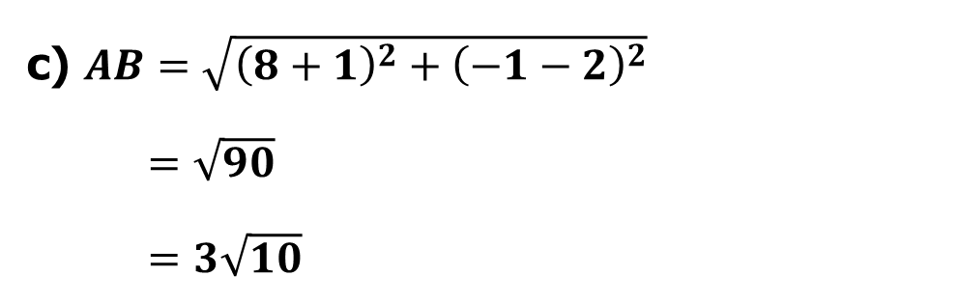
TÍCH VÔ HƯỚNG CỦA HAI VECTƠ
Luyện tập 4.
Cho tam giác ABC với A(-1; 2), B(8; -1), C(8; 8). Gọi H là trực tâm của tam giác.
a) Chứng minh rằng $\vec{AH}.\vec{BH}=\vec{0}$và $\vec{BH}.\vec{CA}=\vec{0.}$
b) Tìm tọa độ điểm H.
c) Giải tam giác ABC
A
K
Hình 4.45
B
H
C
Lời giải
$$AC=\sqrt{{\left(8+1\right)}^{2}+{\left(8−2\right)}^{2}}$$
$$=\sqrt{117}=3\sqrt{13}$$
$$BC=\sqrt{{\left(8−8\right)}^{2}+{\left(8+1\right)}^{2}}$$
$=9$
c) $AB=\sqrt{{\left(8+1\right)}^{2}+{\left(−1−2\right)}^{2}}$
$=\sqrt{90}$
$=3\sqrt{10}$

Slide 24
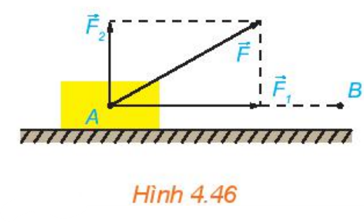

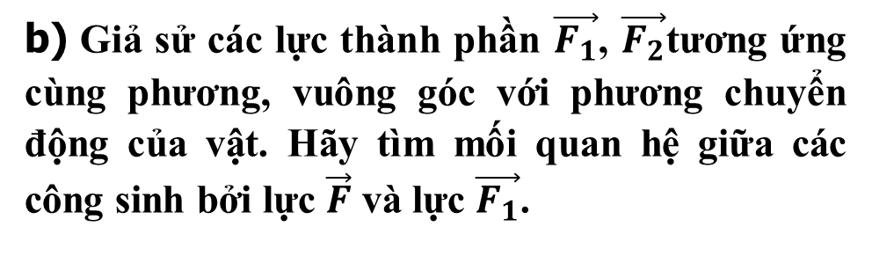
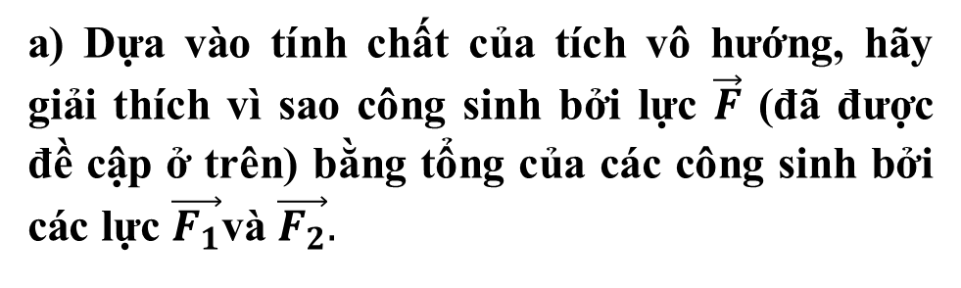
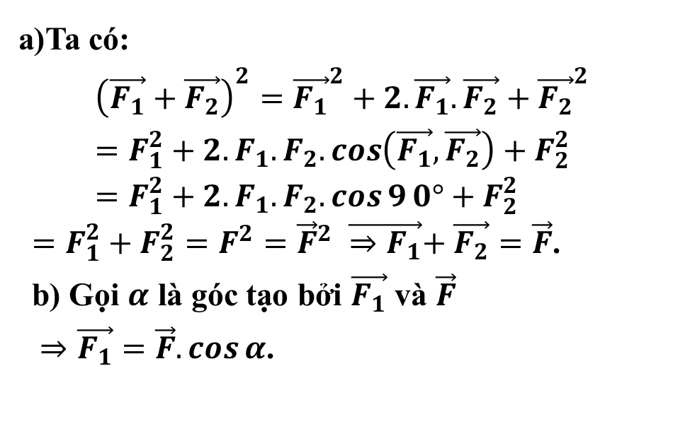
TÍCH VÔ HƯỚNG CỦA HAI VECTƠ
Vận dụng
Một lực $\vec{F}$ không đổi tác động vào một vật và điểm đặt của lực chuyển động thẳng từ A đến B. Lực $\vec{F}$ được phân tích thành hai lực thành phần là $\vec{F_{1}}$ và $\vec{F_{2}} (\vec{F}=\vec{F_{1}}+\vec{F_{2})}.$
Lời giải
a) Dựa vào tính chất của tích vô hướng, hãy giải thích vì sao công sinh bởi lực $\vec{F}$ (đã được đề cập ở trên) bằng tổng của các công sinh bởi các lực $\vec{F_{1}}$và $\vec{F_{2}}.$
Ta có:
$${\left(\vec{F_{1}}+\vec{F_{2}}\right)}^{2}={\vec{F_{1}}}^{2}+2.\vec{F_{1}}.\vec{F_{2}}+{\vec{F_{2}}}^{2}=F_{1}^{2}+2.F_{1}.F_{2}.\cos\left(\vec{F_{1}},\vec{F_{2}}\right)+F_{2}^{2}=F_{1}^{2}+2.F_{1}.F_{2}.\cos{9}0°+F_{2}^{2}$$ $=F_{1}^{2}+F_{2}^{2}=F^{2}={\vec{F}}^{2} \vec{{⇒F}_{1}}+\vec{F_{2}}=\vec{F}$.
b) Gọi $α$ là góc tạo bởi $\vec{F_{1}}$ và $\vec{F}$
$⇒\vec{F_{1}}=\vec{F}.\cos{α}$.
b) Giả sử các lực thành phần $\vec{F_{1}}$, $\vec{F_{2}}$tương ứng cùng phương, vuông góc với phương chuyển động của vật. Hãy tìm mối quan hệ giữa các công sinh bởi lực $\vec{F}$ và lực $\vec{F_{1}}$.

Slide 25
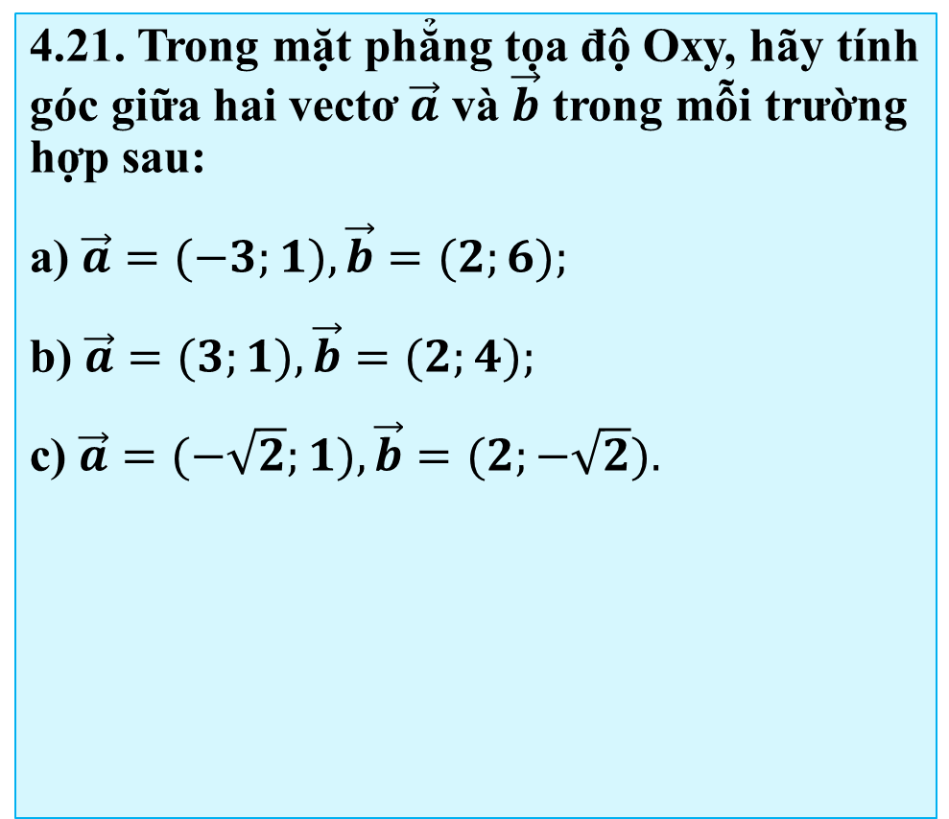
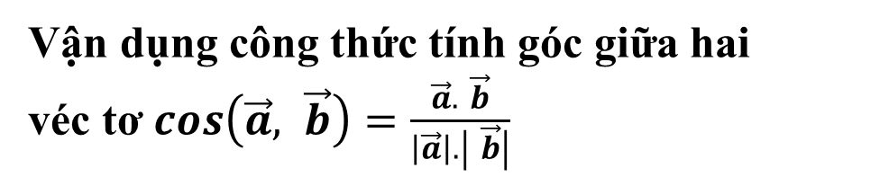
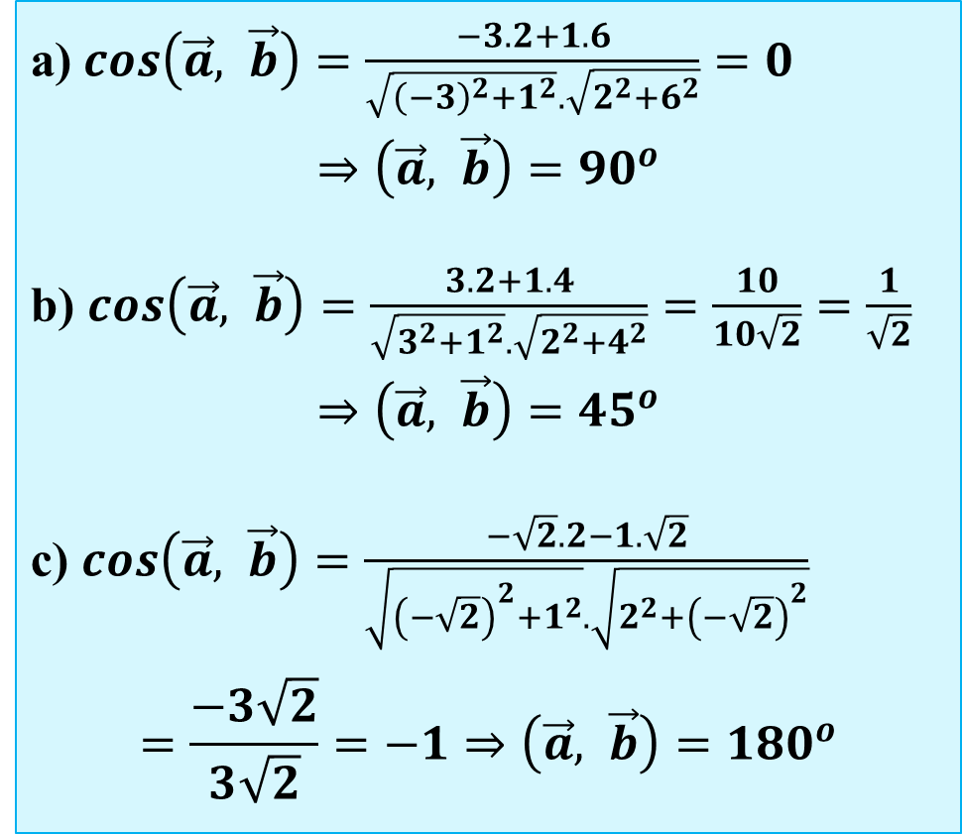
TÍCH VÔ HƯỚNG CỦA HAI VECTƠ
BÀI TẬP
4.21. Trong mặt phẳng tọa độ Oxy, hãy tính góc giữa hai vectơ $\vec{a}$ và $\vec{b}$ trong mỗi trường hợp sau:
a) $\vec{a}=(−3;1),\vec{b}=(2;6);$
b) $\vec{a}=(3;1),\vec{b}=(2;4);$
c) $\vec{a}=(−\sqrt{2};1),\vec{b}=(2;−\sqrt{2}).$
a)$cos\left(\vec{a}, \vec{b}\right)=\frac{−3.2+1.6}{\sqrt{{\left(−3\right)}^{2}+1^{2}}.\sqrt{2^{2}+6^{2}}}=0$
$$⇒\left(\vec{a}, \vec{b}\right)=90^{o}$$
b) $cos\left(\vec{a}, \vec{b}\right)=\frac{3.2+1.4}{\sqrt{3^{2}+1^{2}}.\sqrt{2^{2}+4^{2}}}=\frac{10}{10\sqrt{2}}=\frac{1}{\sqrt{2}}$
$$⇒\left(\vec{a}, \vec{b}\right)=45^{o}$$
c) $cos\left(\vec{a}, \vec{b}\right)=\frac{−\sqrt{2}.2−1.\sqrt{2}}{\sqrt{{\left(−\sqrt{2}\right)}^{2}+1^{2}}.\sqrt{2^{2}+{\left(−\sqrt{2}\right)}^{2}}}$
$$=\frac{−3\sqrt{2}}{3\sqrt{2}}=−1⇒\left(\vec{a}, \vec{b}\right)=180^{o}$$
Lời giải
Vận dụng công thức tính góc giữa hai
véc tơ $cos\left(\vec{a}, \vec{b}\right)=\frac{\vec{a}. \vec{b}}{\left|\vec{a}\right|.\left| \vec{b}\right|}$

Slide 26
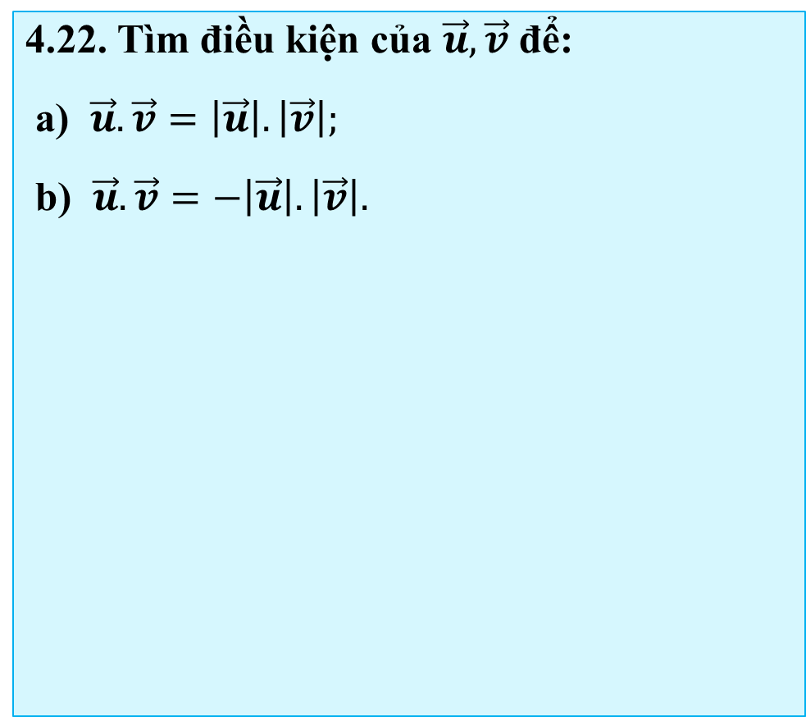

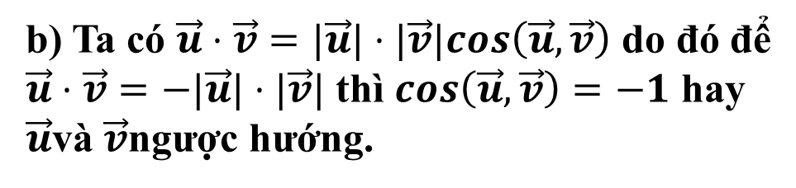
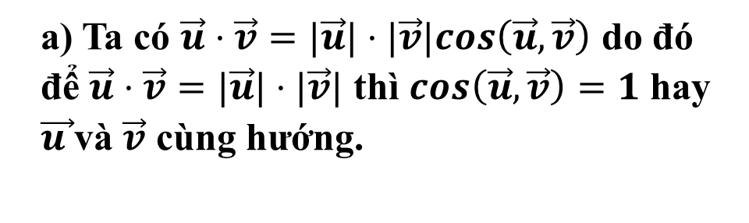

TÍCH VÔ HƯỚNG CỦA HAI VECTƠ
BÀI TẬP
4.22. Tìm điều kiện của $\vec{u},\vec{v}$ để:
a) $\vec{u}.\vec{v}=\left|\vec{u}\right|.\left|\vec{v}\right|;$
b) $\vec{u}.\vec{v}=−\left|\vec{u}\right|.\left|\vec{v}\right|.$
4.23. Trong mặt phẳng tọa độ Oxy, cho hai điểm $A(1;2),B{(}−4;3).$ Gọi $M{(}t;{0})$ là một điểm thuộc trục hoành.
a) Tính $\vec{AM}.\vec{BM}$ theo t.
b) Tìm t để $\hat{AMB}=90^{0}.$
Lời giải
a) Ta có $\vec{u}⋅\vec{v}=|\vec{u}|⋅|\vec{v}|cos\left(\vec{u},\vec{v}\right)$ do đó để $\vec{u}⋅\vec{v}=|\vec{u}|⋅|\vec{v}|$ thì $cos\left(\vec{u},\vec{v}\right)=1$ hay $\vec{u }$và $\vec{v}$ cùng hướng.
Lời giải
Ta có $\vec{AM}=\left(t−1; −2\right),$
$$\vec{BM}=\left(t+4; −3\right)$$
$$⇒\vec{AM}. \vec{BM}=\left(t−1\right)\left(t+4\right)+2.3$$
$=t^{2}+3t−4$
b) Ta có $\vec{u}⋅\vec{v}=|\vec{u}|⋅|\vec{v}|cos\left(\vec{u},\vec{v}\right)$ do đó để $\vec{u}⋅\vec{v}=−|\vec{u}|⋅|\vec{v}|$ thì $cos\left(\vec{u},\vec{v}\right)=−1$ hay $\vec{u}$và $\vec{v}$ngược hướng.

Slide 27




TÍCH VÔ HƯỚNG CỦA HAI VECTƠ
BÀI TẬP
4.23. Trong mặt phẳng tọa độ Oxy, cho hai điểm $A(1;2),B{(}−4;3).$ Gọi $M{(}t;{0})$ là một điểm thuộc trục hoành.
a) Tính $\vec{AM}.\vec{BM}$ theo t.
b) Tìm t để $\hat{AMB}=90^{0}.$
4.24. Trong mặt phẳng tọa độ Oxy, cho ba điểm không thẳng hàng $A(−4;1),B{(}2;4),C{(}2;−2).$
a) Giải tam giác ABC.
b) Tìm tọa độ trực tâm H của tam giác ABC.
Lời giải
Lời giải
b) Để $\hat{AMB}=90^{°}$ thì $\vec{AM}⊥\vec{BM}⇔\vec{AM}. \vec{BM}=0⇔t^{2}+3t−4=0⇔\left[\begin{aligned}&t=1 \\ &t=−4\end{aligned}\right.$. Vậy với $\left[\begin{aligned}&t=1 \\ &t=−4\end{aligned}\right.$
thì $\hat{AMB}=90^{°}$
$$\text{a}\text{)} AB=\sqrt{{\left(2+4\right)}^{2}+{\left(4−1\right)}^{2}}=\sqrt{45}$$
$$AC=\sqrt{{\left(2+4\right)}^{2}+{\left(−2−1\right)}^{2}}=\sqrt{45}$$
$$BC=\sqrt{{\left(2−2\right)}^{2}+{\left(−2−4\right)}^{2}}=6$$

Slide 28


TÍCH VÔ HƯỚNG CỦA HAI VECTƠ
BÀI TẬP
Lời giải
$$\text{b}\text{) }\text{Gi}\text{ả }\text{s}\text{ử }H\left(x; y\right) \text{ta} \text{c}\text{ó }$$
$$\vec{AH}=\left(x+4; y−1\right), \vec{BC}=\left(0; −6\right),$$
$$\vec{BH}=\left(x−2; y−4\right), \vec{CA}=\left(−6; 3\right)$$
$$\text{V}\text{ì }H \text{l}\text{à }\text{tr}\text{ự}\text{c} \text{t}\text{â}\text{m} \text{tam} \text{gi}\text{á}\text{c} ABC$$
$$\text{n}\text{ê}\text{n}\left\{\begin{aligned}&\vec{AH}⋅\vec{BC}=0 \\ & \vec{BH}⋅\vec{CA}=0\end{aligned}\right.⇔\left\{\begin{aligned}&\left(x+4\right).0+\left(y−1\right).\left(−6\right)=0 \\ &−6\left(x−8\right)+3\left(y−4\right)=0\end{aligned}\right.⇔\left\{\begin{aligned}&x=\frac{13}{2} \\ &y=1\end{aligned}\right.⇒H\left(\frac{13}{2}; 1\right)$$
$$\cos{A}=\frac{AB^{2}+AC^{2}−BC^{2}}{2.AB.AC}=\frac{45+45+36}{2.45.45}=\frac{3}{5}⇒\hat{A}≈53^{0}$$
$$\cos{B}=\frac{AB^{2}+BC^{2}−AC^{2}}{2.AB.BC}=\frac{45+36−45}{2.45.36}=\frac{1}{9}⇒\hat{B}≈89^{0}$$
$$\hat{C}=180^{0}−(53^{0}+89^{0})≈38^{0}$$

Slide 29




TÍCH VÔ HƯỚNG CỦA HAI VECTƠ
BÀI TẬP
4.25. Chứng minh rằng với mọi tam giác ABC, ta có:
$S_{ABC}=\frac{1}{2}\sqrt{{\vec{AB}}^{2}.{\vec{AC}}^{2}−{\left(\vec{AB}.\vec{AC}\right)}^{2}}.$
4.26. Cho tam giác ABC có trọng tâm G. Chứng minh rằng với mọi điểm M, ta có: $MA^{2}+MB^{2}+MC^{2}=3MG^{2}+GA^{2}+GB^{2}+GC^{2}.$
Lời giải
Lời giải
Ta có $S=\frac{1}{2}AB.AC.\sin{A}$
$$⇒S^{2}=\frac{1}{4}AB^{2}.AC^{2}\left(1−cos^{2}A\right)$$
Hay $S^{2}=\frac{1}{4}{\vec{AB}}^{2}.{\vec{AC}}^{2}\left[1−\frac{{\left(\vec{AB}.\vec{AC}\right)}^{2}}{{\vec{AB}}^{2}.{\vec{AC}}^{2}}\right]$
$$=\frac{1}{4}\left[{\vec{AB}}^{2}.{\vec{AC}}^{2}−{\left(\vec{AB}.\vec{AC}\right)}^{2}\right]$$
Vậy $S_{ABC}=\frac{1}{2}\sqrt{{\overline{AB}}^{2}⋅{\overline{AC}}^{2}−{\left(\overline{AB}⋅\overline{AC}\right)}^{2}}$
$$MA^{2}+MB^{2}+MC^{2}={\vec{MA}}^{2}+{\vec{MB}}^{2}+{\vec{MC}}^{2}$$
$$={\left(\vec{MG}+\vec{GA}\right)}^{2}+{\left(\vec{MG}+\vec{GB}\right)}^{2}+{\left(\vec{MG}+\vec{GC}\right)}^{2} =3\vec{MG^{2}+}\vec{2MG}\left(\vec{GA}+\vec{GB}+\vec{GC}\right)+{\vec{GA}}^{2}+{\vec{GB}}^{2}+{\vec{GC}}^{2}$$
$=3MG^{2}+GA^{2}+GB^{2}+GC^{2}$

Slide 30







TÍCH VÔ HƯỚNG CỦA HAI VECTƠ
III
BÀI TẬP TRẮC NGHIỆM CỦNG CỐ
CÂU 1
Trong mặt phẳng tọa độ, độ dài của $\vec{a}=\left(1;2\right)$ là
A
$3$.
B
$\sqrt{3}$.
C
$5$.
D
$\sqrt{5}$.
D
Bài giải
Áp dụng công thức: Độ dài của vectơ $\vec{a}=\left(a_{1};a_{2}\right)$ được tính theo công thức $\left|\vec{a}\right|=\sqrt{a_{1}^{2}+a_{2}^{2}}$.
Ta có: $\vec{a}=\left(1;2\right)$
$⇒\left|\vec{a}\right|=\sqrt{1^{2}+2^{2}}=\sqrt{5}$.

Slide 31





TÍCH VÔ HƯỚNG CỦA HAI VECTƠ
III
BÀI TẬP TRẮC NGHIỆM CỦNG CỐ
CÂU 2
Trong mặt phẳng tọa độ, khoảng cách giữa hai điểm $M\left(1;2\right)$và $N\left(4;6\right)$ là
A
$89$.
B
$\sqrt{89}$.
C
$\sqrt{5}$.
D
$5$.
D
Bài giải
Áp dụng công thức: Khoảng cách giữa hai điểm $A\left(x_{A};y_{A}\right)$ và $B\left(x_{B};y_{B}\right)$ được tính theo công thức $AB=\sqrt{{\left(x_{B}−x_{A}\right)}^{2}+{\left(y_{B}−y_{A}\right)}^{2}}$.
Ta có:$M\left(1;2\right)$và $N\left(4;6\right)$
$⇒MN=\sqrt{{\left(4−1\right)}^{2}+{\left(6−2\right)}^{2}}=5$.

Slide 32






TÍCH VÔ HƯỚNG CỦA HAI VECTƠ
III
BÀI TẬP TRẮC NGHIỆM CỦNG CỐ
CÂU 3
Trong mặt phẳng tọa độ, góc giữa hai vectơ $\vec{a}=\left(−2;−1\right)$ và $\vec{b}=\left(3;−1\right)$ là
A
$135°$.
$45°$.
$90°$.
$60°$.
A
B
C
D
Bài giải
$°$Áp dụng công thức: Nếu $\vec{a}=\left(a_{1};a_{2}\right)$ và $\vec{b}=\left(b_{1};b_{2}\right)$ đều khác $\vec{0}$ thì ta có
$\cos\left(\vec{a};\vec{b}\right)=\frac{\vec{a}.\vec{b}}{\left|\vec{a}\right|.\left|\vec{b}\right|}=\frac{a_{1}b_{1}+a_{2}b_{2}}{\sqrt{a_{1}^{2}+a_{2}^{2}}.\sqrt{b_{1}^{2}+b_{2}^{2}}}$.
Ta có: $\cos\left(\vec{a};\vec{b}\right)=\frac{\vec{a}.\vec{b}}{\left|\vec{a}\right|.\left|\vec{b}\right|}=\frac{−2.3+\left(−1\right)\left(−1\right)}{\sqrt{{\left(−2\right)}^{2}+{\left(−1\right)}^{2}}.\sqrt{3^{2}+{\left(−1\right)}^{2}}}=\frac{−6+1}{\sqrt{5}.\sqrt{10}}=−\frac{\sqrt{2}}{2}$.
Vậy:$\left(\vec{a};\vec{b}\right)=135$

Slide 33








TÍCH VÔ HƯỚNG CỦA HAI VECTƠ
Câu 4
A
$$\frac{a^{2}}{2}$$
B
Cho hình vuông $ABCD$ có độ dài cạnh bằng $a$. Tính $\vec{AB}.\vec{AC}$ theo $a$.
$$a^{2}\sqrt{2}$$
C
D
$$\frac{a^{2}\sqrt{2}}{2}$$
C
$$a^{2}$$
Bài giải
Ta có $\vec{AB}.\vec{AC}=AB.AC.\cos\left(\vec{AB},\vec{AC}\right)$
$=a.a\sqrt{2}.\frac{\sqrt{2}}{2}$
$=a^{2}$.

Slide 34








TÍCH VÔ HƯỚNG CỦA HAI VECTƠ
Câu 5
A
$$H\left(\frac{25}{3};−\frac{58}{3}\right)$$
$$H\left(−\frac{25}{3};\frac{58}{3}\right)$$
Trong mặt phẳng tọa độ $Oxy$, cho tam giác $ABC$ có $A\left(3;2\right)$, $B\left(−11;0\right)$, $C\left(5;4\right)$. Xác định tọa độ trực tâm $H$ của tam giác $ABC$.
A
B
$$H\left(−\frac{25}{3};−\frac{58}{3}\right)$$
$$H\left(\frac{25}{3};\frac{58}{3}\right)$$
C
D
Bài giải
A
Gọi $H\left(x;y\right)$. Ta có $\vec{AH}=\left(x−3;y−2\right),\vec{BC}=\left(16;4\right),$
$\vec{BH}=\left(x+11;y\right),\vec{AC}=\left(2;2\right)$.
Vì $H$ là trực tâm nên $\left\{\begin{matrix}\vec{AH}.\vec{BC}=0 \\ \vec{BH}.\vec{AC}=0\end{matrix}\right.⇔\left\{\begin{matrix}4x+y=14 \\ x+y=−11\end{matrix}\right.$
H
B
C
$$⇔\left\{\begin{matrix}x=\frac{25}{3} \\ y=−\frac{58}{3}\end{matrix}\right.$$
. Vậy $H\left(\frac{25}{3};−\frac{58}{3}\right)$.

Slide 35





TÍCH VÔ HƯỚNG CỦA HAI VECTƠ
III
BÀI TẬP TRẮC NGHIỆM CỦNG CỐ
CÂU 6
Cho tam giác$ABC$ vuông tại $A$ và $\vec{AB}.\vec{CB}=9;_{}\vec{AC}.\vec{BC}=3$. Độ dài cạnh $BC$ bằng?
A
$\sqrt{6}$.
B
$3\sqrt{2}$.
C
$2\sqrt{3}$.
D
$\sqrt{15}$.
C
Bài giải
Ta có $\left\{\begin{aligned}\vec{AB}.\vec{CB}=9 \\ \vec{AC}.\vec{BC}=3\end{aligned}\right.⇔\left\{\begin{aligned}\vec{AB}.\left(\vec{AB}−\vec{AC}\right)=9 \\ \vec{AC}.\left(\vec{AC}−\vec{AB}\right)=3\end{aligned}\right.⇔\left\{\begin{aligned}{\left(\vec{AB}\right)}^{2}=9 \\ {\left(\vec{AC}\right)}^{2}=3\end{aligned}\right.$
$⇒BC=\sqrt{9+3}=2\sqrt{3}$.

Slide 36





TÍCH VÔ HƯỚNG CỦA HAI VECTƠ
III
BÀI TẬP TRẮC NGHIỆM CỦNG CỐ
CÂU 7
Cho 2 vectơ $\vec{a},\vec{b}$ biết $|\vec{a}|=2,|\vec{b}|=1$ và $|\vec{a}+2\vec{b}|=2$. Tính góc giữa 2 vectơ $\vec{a}+\vec{b}$ và $\vec{a}−2\vec{b}$.
A
$30°$.
B
$60°$.
$120°$.
$150°$.
B
C
D
Bài giải
Ta có: $•\left|\vec{a}+2\vec{b}\right|=2⇔{\vec{a}}^{2}+4\vec{a}.\vec{b}+4{\vec{b}}^{2}=4⇒\vec{a}.\vec{b}=−1.$
$$•\left(\vec{a}+\vec{b}\right).\left(\vec{a}−2\vec{b}\right)={\vec{a}}^{2}−\vec{a}.\vec{b}−2{\vec{b}}^{2}=3. •{\left(\vec{a}+\vec{b}\right)}^{2}={\vec{a}}^{2}+2\vec{a}.\vec{b}+{\vec{b}}^{2}=3⇒\left|\vec{a}+\vec{b}\right|=\sqrt{3}$$
$$•{\left(\vec{a}−2\vec{b}\right)}^{2}={\vec{a}}^{2}−4\vec{a}.\vec{b}+4{\vec{b}}^{2}=12⇒|\vec{a}−2\vec{b}|=2\sqrt{3}.$$
Mà: $\cos\left(\vec{a}+\vec{b},\vec{a}−2\vec{b}\right)=\frac{\left(\vec{a}+\vec{b}\right).\left(\vec{a}−2\vec{b}\right)}{|\vec{a}+\vec{b}|.|\vec{a}−2\vec{b}|}=\frac{3}{\sqrt{3}.2\sqrt{3}}=\frac{1}{2}.$ Nên góc giữa 2 vectơ $\vec{a}+\vec{b}$ và $\vec{a}−2\vec{b}$ bằng $60°$.

Slide 37













TÍCH VÔ HƯỚNG CỦA HAI VECTƠ
Câu 8
A
Cho hình thang cân $ABCD$ biết đáy lớn $CD=3a$, $AB=a$ và $BC=a\sqrt{2}$. Gọi $H$ là hình chiếu vuông góc của $A$ lên cạnh $CD$. Tính $\vec{BH}.\left(\vec{AC}+\vec{AD}\right)$.
A
$$a^{2}$$
B
$$5a^{2}$$
C
$$−a^{2}$$
D
$$−5a^{2}$$
Bài giải
$$A$$
$$a$$
$$B$$
Có $DH=\frac{CD−AD}{2}=a⇒$ $ABHD$ là hình bình hành và $AH=a$
Có: $\vec{BH}.\left(\vec{AC}+\vec{AD}\right)=\vec{BH}.\vec{AC}+\vec{BH}.\vec{AD}$
$$=\left(\vec{AH}−\vec{AB}\right).\left(\vec{AH}+\vec{HC}\right)+{\vec{AD}}^{2}$$
$$=AH^{2}−\vec{AB}.\vec{HC}+AD^{2}$$
$$=a^{2}−a.2a.\cos{0^{0}}+2a^{2}$$
$$=a^{2}$$
$$a\sqrt{2}$$
$$D$$
$$H$$
$$C$$

Slide 38






TÍCH VÔ HƯỚNG CỦA HAI VECTƠ
III
BÀI TẬP TRẮC NGHIỆM CỦNG CỐ
CÂU 9
Cho ba điểm $A(3;4)$, $B(2;1)$ và $C(−1;−2)$. Tìm điểm $M$ trên đường thẳng $BC$ để góc $\hat{AMB}=45^{0}$.
A
$M\left(5;4\right)$.
B
$M\left(2;3\right)$.
C
$M\left(−5;4\right)$.
D
$M\left(2;−3\right)$.
A
Bài giải
Giả sử $M\left(x;y\right)$ suy ra $\vec{MA}\left(3−x;4−y\right),\vec{MB}\left(2−x;1−y\right),\vec{BC}\left(−3;−3\right)$
Vì $\hat{AMB}=45^{0}$ suy ra $\left|\cos{\hat{AMB}}\right|=\left|\cos\left(\vec{MA};\vec{BC}\right)\right|⇔\cos{4}5^{0}=\frac{\left|\vec{MA}.\vec{BC}\right|}{\left|\vec{MA}\right|.\left|\vec{BC}\right|}⇔\frac{\sqrt{2}}{2}=\frac{\left|−3\left(3−x\right)−3\left(4−y\right)\right|}{\sqrt{{\left(3−x\right)}^{2}+{\left(4−y\right)}^{2}}\sqrt{9+9}}$
$⇔\sqrt{{\left(3−x\right)}^{2}+{\left(4−y\right)}^{2}}=\left|x+y−7\right|$ (*)

Slide 39

TÍCH VÔ HƯỚNG CỦA HAI VECTƠ
III
BÀI TẬP TRẮC NGHIỆM CỦNG CỐ
CÂU 9
Cho ba điểm $A(3;4)$, $B(2;1)$ và $C(−1;−2)$. Tìm điểm $M$ trên đường thẳng $BC$ để góc $\hat{AMB}=45^{0}$.
A
$M\left(5;4\right)$.
B
$M\left(2;3\right)$.
C
$M\left(−5;4\right)$.
D
$M\left(2;−3\right)$.
A
Bài giải
Mặt khác M thuộc đường thẳng BC nên hai vectơ $\vec{MB},\vec{BC}$ cùng phương. Suy ra $\frac{2−x}{−3}=\frac{1−y}{−3}⇔x=y+1$ thế vào (*) ta được $\sqrt{{\left(2−y\right)}^{2}+{\left(4−y\right)}^{2}}=\left|2y−6\right|⇔y^{2}−6y+8=0⇔y=2$ hoặc $y=4$
+ Với $y=2⇒x=3$, ta có $\vec{MA}\left(0;2\right),\vec{MB}\left(−1;−1\right)⇒\cos{\hat{AMB}}=\cos\left(\vec{MA};\vec{MB}\right)=−\frac{1}{\sqrt{2}}$
Khi đó $\hat{AMB}=135^{0}$ (không thỏa mãn)
+ Với $y=4⇒x=5$, $\vec{MA}\left(−2;0\right),\vec{MB}\left(−3;−3\right)⇒\cos{\hat{AMB}}=\cos\left(\vec{MA};\vec{MB}\right)=\frac{1}{\sqrt{2}}$.
Khi đó $\hat{AMB}=45^{0}$. Vậy $M\left(5;4\right)$ là điểm cần tìm.

Slide 40




TÍCH VÔ HƯỚNG CỦA HAI VECTƠ
Câu 10
Cho điểm $A\left(2;1\right)$. Lấy điểm $B$ nằm trên trục hoành có hoành độ không âm và điểm $C$ trên trục tung có tung độ dương sao cho tam giác $ABC$ vuông tại $A$. Tìm toạ độ điểm $C$ để tam giác $ABC$ có diện tích lớn nhất.
A
$$H\left(\frac{25}{3};−\frac{58}{3}\right)$$
B
$$H\left(−\frac{25}{3};\frac{58}{3}\right)$$
$$H\left(−\frac{25}{3};−\frac{58}{3}\right)$$
$$H\left(\frac{25}{3};\frac{58}{3}\right)$$
D
C
D
Bài giải
Gọi $B\left(b;0\right),C\left(0;c\right)$ với $b≥0$, $c>0$. Suy ra $\vec{AB}\left(b−2;−1\right),\vec{AC}\left(−2;c−1\right)$
Theo giả thiết ta có tam giác $ABC$ vuông tại $A$ nên $\vec{AB}.\vec{AC}=0$
$$⇔\left(b−2\right)\left(−2\right)−1.\left(c−1\right)=0⇔c=−2b+5$$
Ta có $S_{ΔABC}=\frac{1}{2}AB.AC=\frac{1}{2}\sqrt{(b−2)^{2}+1.}\sqrt{2^{2}+(c−1)^{2}}$
$$=(b−2)^{2}+1=b^{2}−4b+5$$
Vì $c>0$ nên $−2b+5>0⇒0≤b<\frac{5}{2}$.
Xét hàm số $y=x^{2}−4x+5$ với $0≤x<\frac{5}{2}$. Ta có bảng biến thiên

Slide 41


TÍCH VÔ HƯỚNG CỦA HAI VECTƠ
Câu 10
Cho điểm $A\left(2;1\right)$. Lấy điểm $B$ nằm trên trục hoành có hoành độ không âm và điểm $C$ trên trục tung có tung độ dương sao cho tam giác $ABC$ vuông tại $A$. Tìm toạ độ điểm $C$ để tam giác $ABC$ có diện tích lớn nhất.
A
$$H\left(\frac{25}{3};−\frac{58}{3}\right)$$
B
$$H\left(−\frac{25}{3};\frac{58}{3}\right)$$
$$H\left(−\frac{25}{3};−\frac{58}{3}\right)$$
$$H\left(\frac{25}{3};\frac{58}{3}\right)$$
D
C
D
Bài giải
Suy ra giá trị lớn nhất của hàm số $y=x^{2}−4x+5$ với $0≤x<\frac{5}{2}$ là $y=5$ khi $x=0$. Do đó diện tích tam giác $ABC$ lớn nhất khi và chỉ khi $b=0$, suy ra $c=5$.
Vậy $C\left(0;5\right)$ là điểm cần tìm.

